Slide 1

Tu área de tecnología por cuota: consultoría y un equipo SWAT que trabaja como parte de tu empresa.
La misma gente que ha trabajado en equipos de empresas de Estados Unidos y Europa, sin cargarlo a tu nómina.
Luis Abarca • Chilpancingo, Guerrero • consultoria.zanca.mx
Notes:
Para empresas que quieren tercerizar su área de tecnología: consultoría y un equipo SWAT por cuota.

Slide 2
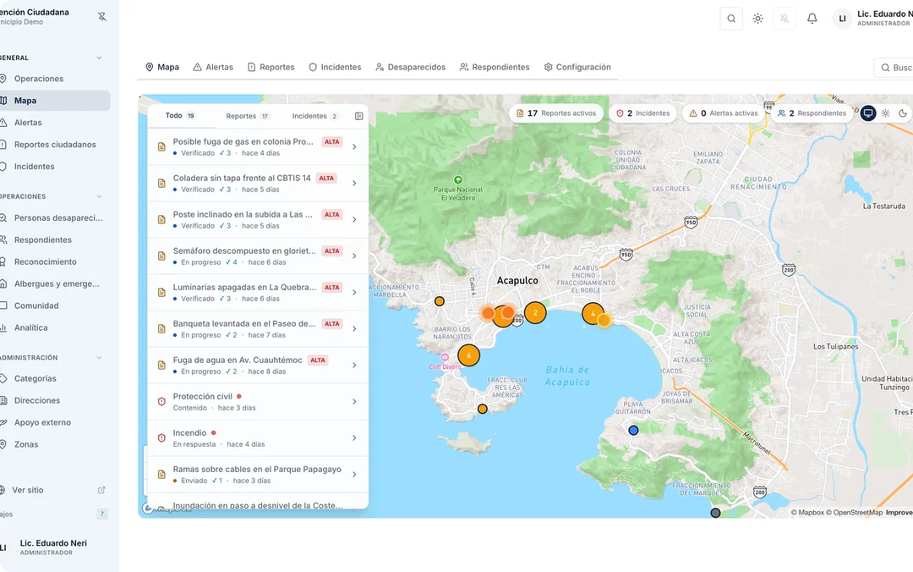
Consultoría tecnológica
PARA QUIÉN
Negocios que no saben por dónde empezar; gobiernos y empresas con sistemas que no se hablan.
QUÉ INCLUYE
Diagnóstico de procesos y herramientas
Elección de tecnología y proveedores
Plan por etapas
Auditoría de seguridad y datos personales (LFPDPPP)
Acompañamiento a licitaciones e interoperabilidad
Diagnóstico
Acompañamiento mensual
Hora de consultoría
$12,000
desde $15,000/mes
$1,200
Entregable escrito, 2 semanas
Plan por etapas y seguimiento
Por hora
MXN + IVA · Precios estimados «desde», se cierran por cotización.
Notes:
Para quién es la consultoría, qué incluye y precios estimados.

Slide 3
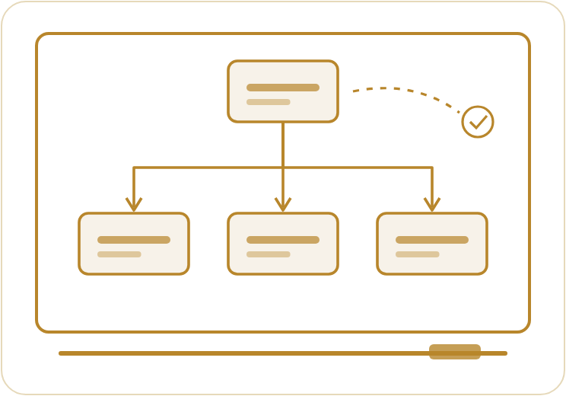

Contrata un equipo SWAT de tecnología para tu negocio
Tu área de tecnología por cuota: trabajamos como parte de tu equipo, sin cargarlo a tu nómina.
La misma gente que ha trabajado en equipos de empresas de Estados Unidos y Europa, a una llamada de tu negocio.
LO QUE HACEMOS A TU NOMBRE
Entramos a tus juntas y planeamos contigo
Administramos tu sitio, tus correos y tus cuentas
Tratamos con tus proveedores de tecnología
Atendemos a tu personal como tu área de sistemas
Esencial
Integrado
Recomendado
Dedicado
Administración de sitio, correos y cuentas; soporte a tu personal.
Esencial + juntas, proveedores y planeación contigo.
Integrado + horas de desarrollo al mes y guardia.
desde $9,900/mes
A cotizar
A cotizar
MXN + IVA · Precios estimados «desde», se cierran por cotización.
Notes:
Operamos como el área de sistemas del cliente. Es el servicio que une a los demás.

Slide 4
Cómo trabajamos
1
2
3
4
5
Diagnóstico gratuito
Propuesta en 48 horas
Entregas por etapas
Lanzamiento
Nos quedamos como tu área de tecnología
30 minutos para entender tu operación.
Ves avances cada semana.
Capacitación y soporte.
Con alcance y precio cerrado.
Por cuota mensual, como parte de tu equipo.
«Hablas con quien escribe el código.»
Notes:
Cinco pasos; el quinto es quedarnos como tu área de tecnología por cuota.

Slide 5


El equipo
Luis Abarca Fundador
Fundador de Zanca, Chilpancingo, Guerrero. Más de veinte años haciendo software para gobiernos, hoteles y empresas internacionales.
13 años en el Gobierno del Estado de Guerrero
Registro Civil: kioscos para imprimir actas
Equipos de empresas internacionales de Estados Unidos y Europa
Sistema de reservaciones usado por hoteles de Acapulco como Crowne Plaza y Las Brisas
Hoy escribe el código de Zanca y da las demos
linkedin.com/in/luisabarca
LA
CC
Luis Abarca Molina
César Contreras
Ingeniero de software y soporte técnico
Ingeniero de software y soporte técnico
«Un equipo pequeño: quien te atiende es quien construye.»
Notes:
Quién está detrás: el fundador, que escribe el código y da las demos, y los ingenieros que construyen y dan soporte.

Slide 6


Cuéntame qué le falta a tu operación. Prefiero saberlo antes de que lo pagues.
WhatsApp
+52 747 498 1859
Correo
info@zanca.mx
Web
consultoria.zanca.mx
Redes
Facebook e Instagram @zancamx
WhatsApp
consultoria.zanca.mx
Notes:
Cierre y contacto.

